Slide 1
Analogna elektronika
(uglavnom pojačala)
Eugen Rožić
ZTŠ Rudolf Perešin

Slide 2
Uvod
Analogna elektronika je ona koja manipulira sa signalima (naponima i strujama) kontinuirane vrijednosti, u smislu da je točna vrijednost signala ono što je važno
Za razliku od digitalne u kojoj se svi signali svode samo na dvije vrijednosti („0” i „1”)
Postoji nekolicina stvari koje se može napraviti sa analognim signalom (limitirati napon/struju, filtrirati neke frekvencije, …), ali za većinu toga potrebna su pojačala – pojačala su osnovni/centralni/glavni sklopovi analogne elektronike
Pojačala su krovni naziv za skoro bilo kakvu manipulaciju signalom
Pojačala napona, struje, snage (klasa A, B, …), impedancije, …
Diferencijalna, push-pull, višestupanjska, operacijska, …
Niskofrekvencijska, visokofrekvencijska, …

Slide 3
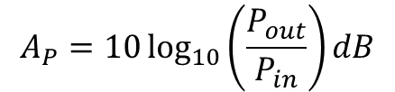


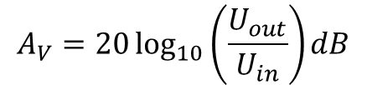
Osnovni parametri
Svako pojačalo ima ulazni i izlazni otpor, odnosno impedanciju: Z_{in} i Z_{out}
Pojačanje se uglavnom označava sa A i mjeri u decibelima (dB):
A je omjer izlazne i ulazne vrijednosti nekog parametra, npr:
Strujno pojačanje: A_{I} = I_{out}/I_{in}
Naponsko pojačanje: A_{V} = U_{out}/U_{in}
Pojačanje snage: A_{P} = P_{out}/P_{in}
Decibel (dB) je logaritamska bezdimenzionalna jedinica
Definirana je za snagu kao 10 puta logaritam omjera snaga:
Zbog relacija P = U²/ Z = I² Z i svojstva logaritma, formula za napon i struju razlikuje se, ali samo za faktor 2
Pa je npr. pojačanje snage od 100 000 puta u decibelima:
A pojačanje napona od 1000 puta je u decibelima:
$$A_{P}=10\log_{10}\left(\frac{P_{out}}{P_{in}}\right)dB$$
$$A_{V}=20\log_{10}\left(\frac{U_{out}}{U_{in}}\right)dB$$
$$A_{P}=10\log_{10}\left({10}^{5}\right)=50 dB$$
$$A_{U}=20\log_{10}\left({10}^{3}\right)=60 dB$$

Slide 4
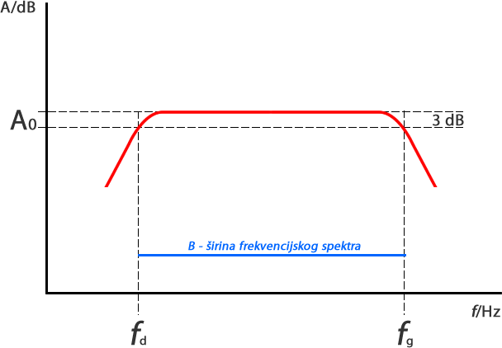
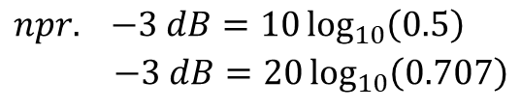
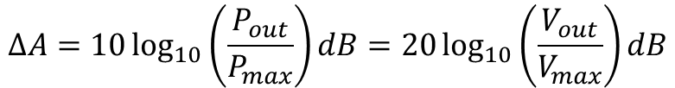
Amplitudno-frekvencijska karakteristika
Ovisnost amplitude izmjeničnog signala, odnosno pojačanja, o frekvenciji signala
Ne pojačavaju se signali svih frekvencija jednako, iz različitih (kompliciranih) razloga
Donja (f_{d}) i gornja (f_{g}) granična frekvencija (-3 dB)
Širina pojasa (bandwidth) B = f_{g} - f_{d}
$$∆A=10\log_{10}\left(\frac{P_{out}}{P_{max}}\right)dB=20\log_{10}\left(\frac{V_{out}}{V_{max}}\right)dB$$
$$npr. −3 dB=10\log_{10}\left(0.5\right)$$
$−3 dB=20\log_{10}\left(0.707\right)$

Slide 5
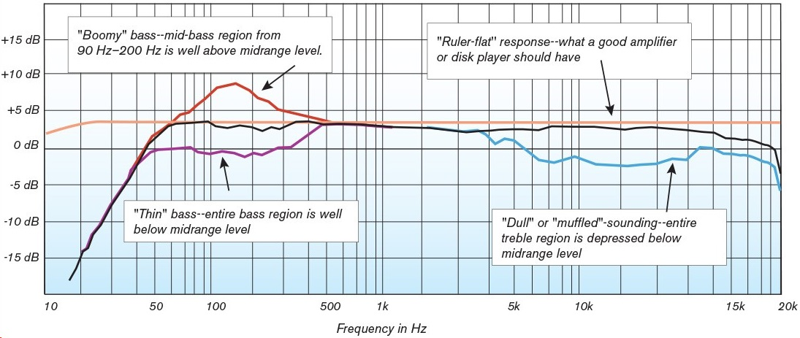
Amplitudno-frekvencijske karakteristike
Različita frekvencijska svojstva pojačala mogu jako puno utjecati na njihovu cijenu i namjenu, npr.:
Jednoliko pojačanje svih frekvencija u nekom pojasu – važno ako se ne želi „izobličiti” signal koji sadrži sve te frekvencije, npr. audio signali (20 Hz - 20 kHz)
Posebno široki pojas pojačanja – veliki raspon frekvencija
Pojačanje posebno visokih ili posebno niskih frekvencija
Gušenje (ne pojačavanje) nekog dijela spektra

Slide 6
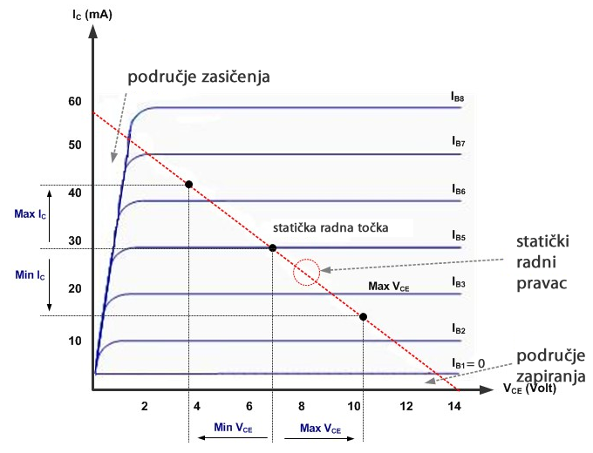
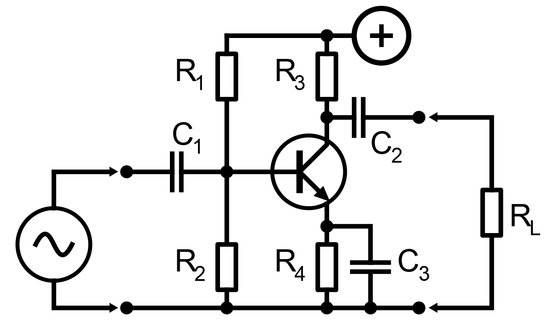
Tranzistorska pojačala
Aktivne komponente u pojačalima su tranzistori
Mogu biti bipolarni (TTL) ili unipolarni (u pravilu MOSFET – CMOS)
Različiti mogući spojevi za različite funkcije (prisjetimo se)
Primjer: BJT pojačalo u spoju zajedničkog emitera

Slide 7
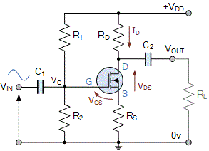
Tranzistorska pojačala
Pojačala sa unipolarnim (MOSFET) tranzistorima konstruiraju se na istom principu (E = S, C = D, B = G)
Prednosti (u odnosu na BJT):
Struja gate-a je nula (upravljanje bez snage, dakle bez utroška energije i zagrijavanja)
Jednostavnost i brzina izrade (tehnologija)
Bolje temperaturne karakteristike
Nedostatci (u odnosu na BJT):
Manja pojačanja
Manja linearnost pojačanja (nejednolikost u pojačanju malih i velikih signala)

Slide 8
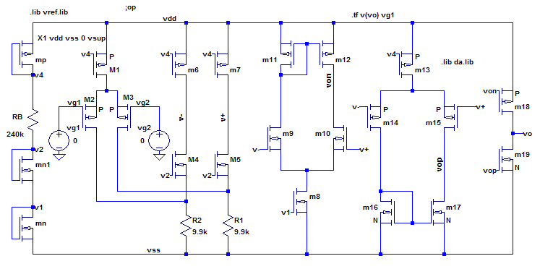
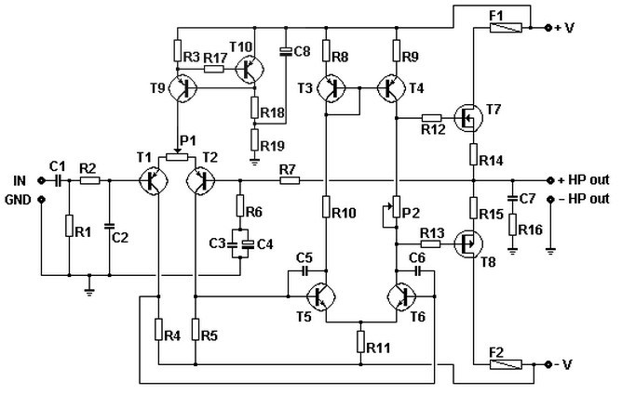
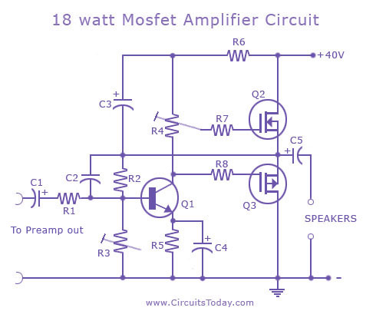
Tranzistorska pojačala
Moderna pojačala su uglavnom od MOSFET-a (nedostatci se mogu riješiti, a prednosti u tehnologiji izrade su ogromne – puno brže, jeftinije i sitnije ih se može proizvoditi)
Također, sheme „pravih” pojačala su puno kompliciranija i, kao i sva elektronika, baziraju se na puno iskustva i poznatih „trikova”

Slide 9
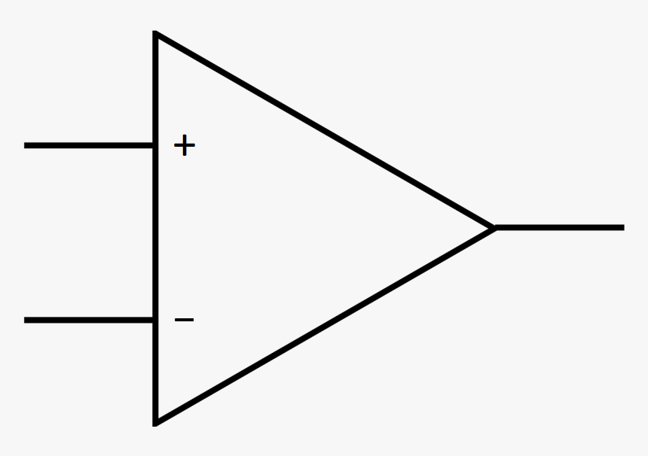
Operacijsko pojačalo
Operacijsko pojačalo (op-amp) je „idealno”, izrazito multifunkcionalno, linearno tranzistorsko pojačalo
Koristi se kao zasebna elektronička komponenta za razne namjene u analognim krugovima:
Mogu se ostvariti pojačala raznih potrebnih karakteristika i namjena (npr. audio i video)
Zato često nije potrebno izrađivati vlastita pojačala od tranzistora, dovoljno je kupiti operacijska pojačala i ostale pasivne elemente (otpornike, kondenzatore, …)
Matematičke operacije nad analognim signalima (+, -, *, /, eksponenciranje, logaritmiranje, deriviranje, integriranje, …)
Komparatori, filteri, regulatori, konverteri, oscilatori, …

Slide 10
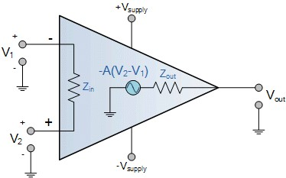
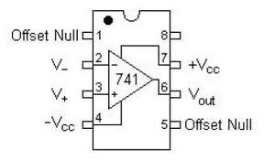
Shema i osnovna svojstva op-ampa
Ima dva ulaza (za signale V₁ i V₂) i jedan izlaz
Uz to ima i ulaze za napajanje, pozitivno i negativno, u pravilu simetrično (npr. +/- 12 V)
Također može imati dodatne ulaze za namještanje nekih otklona (offset), …
„+” ulaz se zove neinvertirajući (non-inverting)
jer na izlaz ide sa „+” predznakom
„-” ulaz se zove invertirajući (inverting)
jer na izlaz ide sa „-” predznakom
Izlaz je pojačana razlika ulaznih signala: A ∙ (V₂ - V₁)
pri čemu je „A” faktor pojačanja
pojačanje se uzima kao savršeno linearno (neovisno o jačini signala) i praktički beskončano

Slide 11
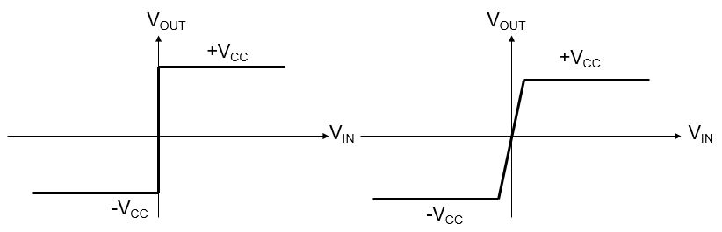
Shema i osnovna svojstva op-ampa
Karakteristike idealnog op-ampa:
Beskonačno, linearno pojačanje
Zapravo A ≈ 100 000 = 100 dB
Maksimalan i minimalan izlaz je određen naponom napajanja (V_{CC})
Beskonačan ulazni otpor (zapravo Z_{in} ≈ 1 MΩ)
Zanemarivo mali izlazni otpor (zapravo Z_{out} ≈ 100 Ω)
Pomak (offset) jednak nuli (zapravo V_{IO} ≈ 1 mV)
To znači da ako je nula na ulazu da je 1 mV na izlazu
Beskonačno širok propusni pojas B
To znači da u teoriji pojačava signale svih frekvencija
Zapravo B∙A ≈ 10⁶ - 10⁹
Beskonačan faktor potiskivanja srednje vrijednosti (CMRR; zapravo ρ ≈ 100 000)
To znači da apsolutni iznos ulaza nije važan, samo razlika

Slide 12
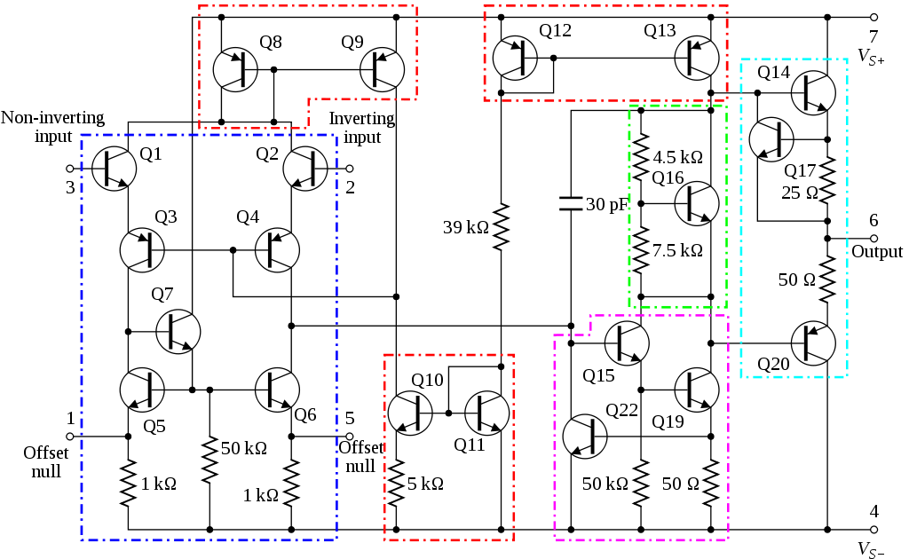
Struktura op-ampa
Operacijska pojačala izrađuju se od tranzistora
Bipolarni su manje osjetljivi na šum; i dalje korišteni za specifične namjene (audio, …)
MOSFET – uglavnom bolje karakteristike za sve normalne upotrebe
Relativno su komplicirani:
3 stupnja – diferencijalno pojačalo na ulazu, jako naponsko pojačalo u sredini i push-pull pojačalo snage na izlazu
Primjer desno – popularno 741 bipolarno pojačalo
20 BJT tranzistora

Slide 13
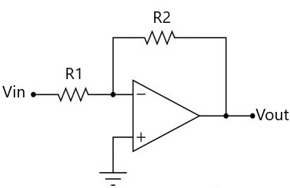
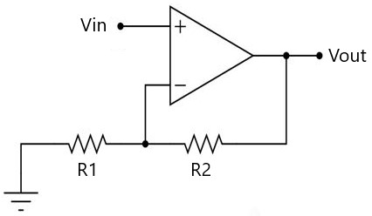
Primjeri upotrebe op-amp-a
Invertirajuće pojačalo:
R_{in} ≈ ∞ pa struja ne ulazi u op-amp, a to znači da ista struja „I” ide od ulaza kroz R₁ i R₂ na izlaz
Kako nema struje kroz op-amp, „-” i „+” su na istom potencijalu, dakle 0 (uzemljenje)
Dakle: V_{in} = I∙R₁ (do uzemljenja), V_{out} = - I∙R₂
Pojačanje: A = V_{out} / V_{in} = -R₂ / R₁
U potpunosti određeno otpornicima!
Neinvertirajuće pojačalo:
Ista logika kao gore…
V_{in} = V₋ = I∙R₁ , V_{out} = I∙R₂ + I∙R₁ = I∙(R₁+R₂)
A = (R₁+R₂)/ R₁ = 1 + R₂ / R₁
Korišten je koncept povratne sprege – više o tome kasnije

